Slide 1

Тт

Slide 2
ХА - ЛАТ
СТОЛ
СТУЛ

Slide 3
АТ, ОТ, УТ, ЫТ, ИТ

Slide 4
ТА, ТО, ТУ, ТЫ, ТИ

Slide 5
ТЛА, ТЛЫ, ТЛО, ТЛУ,
ТНА, ТНО, ТНЫ

Slide 6
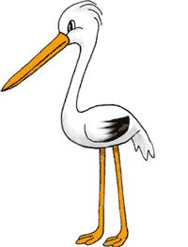
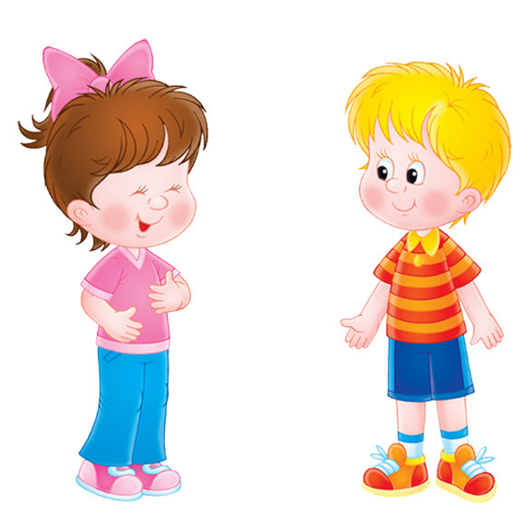
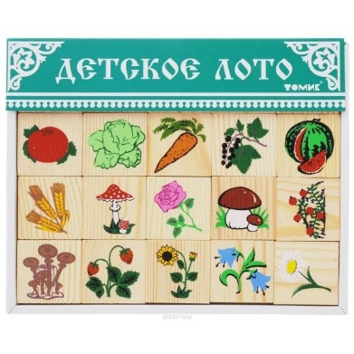
Аист птица,
Лото игра
На – та – ша имя девочки
Стас имя мальчика

Slide 7


У То – ли ма – ши – на
А у Та – ни ло – то

